Slide 1
机器学习阅读报告
Paper reading report
北京交通大学 电子信息工程学院
姓名：叶雨欣
任课老师：陈一帅
Notes:
亮亮图文旗舰店https://liangliangtuwen.tmall.com

Slide 2
PAPER CHOOSEN
Helping Reduce Environmental Impact of Aviation
with Machine Learning
Ashish Kapoor
Microsoft Corporation
1 Microsoft Way
Redmond
December 2019

Slide 3
CONTENTS
背景意义
1
RESEARCH BACKGROUNDS
2
思路方法
ANALYSIS AND DISCUSSION
实验结论
3
RESEARCH CONCLUSION
4
启发思考
ENLIGHTENING THINKING

Slide 4
1
背景意义
RESEARCH BACKGROUNDS

Slide 5
背景意义
RESEARCH BACKGROUNDS
研究背景
RESEARCH BACKGROUNDS
商业航空是气候变化的最大影响因素之一。由于二氧化碳、一氧化碳、碳氢化合物、氮氧化物、硫氧化物、铅等有害颗粒和气体的排放，商业航空对我们的气候产生了严重影响。据估计，一次飞越大西洋的往返飞行所排放的二氧化碳足以融化30平方英尺的北极海洋冰。目前例如国际航空碳抵消和减少计划（CORSIA）以市场为基础，而且目标影响不大。论文使用已经在空中的飞机网络替代传感器，不断更新和通知风向，探索并提出ML方法来优化给定来源和目的地的飞行时间来减少航空对环境的影响：
1、使用机器学习改善高空风的预报，以便飞行规划者能够利用更好的信息来寻找高效的航线。
2、提出了一种在勘探与开发之间进行最优折衷的飞机航线选择方法，得出到达目的地的最佳时间。

Slide 6
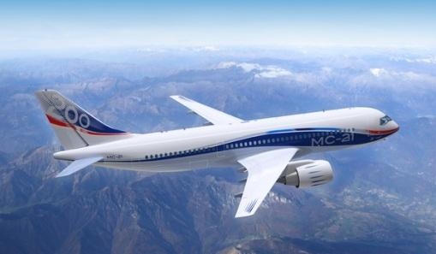
背景意义
RESEARCH BACKGROUNDS
一次飞越大西洋的往返飞行所排放的二氧化碳足以融化30平方英尺的北极海洋冰
BEFORE
STEP2
改善飞机飞行航线
平均缩短一小时的飞行时间可以减少超过2500公斤的二氧化碳排放
STEP1
AFTER
改善高空风的预报

Slide 7
2
思路方法
ANALYSIS AND DISCUSSION

Slide 8
思路方法
ANALYSIS AND DISCUSSION
改进风力预报
实践检验
利用大量高空飞机的公开信息改善风场预报，以便飞行规划者能够利用更好的信息来寻找高效的航线
对几种不同路径预测方法进行比较，在与其他方法对比中证明了UCB方法的优越性
总体
流程
1
2
3
4
5
总体概述
得出最优路径策略
分析总结
总括使用的方法，表明可通过减小飞行时间来减少航空对环境的影响
对提出的模型进行分析，得出到达目的地的最佳时间
分析总结总体工作，并对下一步工作进行展望和思考

Slide 9
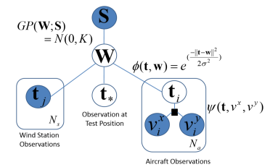
风力预测
IMPROVING WIND FORECASTS
S： 观测站点集合
W：实际风速
通过高斯似然模型定义实际风w与噪声观测t之间的概率关系
飞行中的飞机上获取风的数据
气象站观测风数据
风预测的概率图形模型
使用高斯过程(GPs)更新迭代，基于在其他位置的观测来调节某一位置风的数据，利用平滑度约束，分别在气象站和飞机上通过观测Tj和Vi信息并结合起来，不断地训练并更新风的数据，从而改进了NOAA传统的预报方式。
机器学习

Slide 10
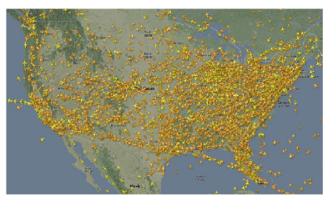
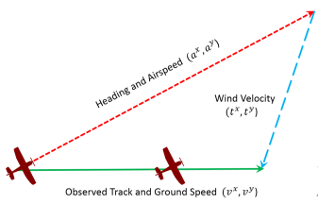
风力预测
IMPROVING WIND FORECASTS
风速三角形
飞机以报告的恒定已知空速（ax，ay）保持指定航向，而观测风（tx，ty）通过矢量相加改变观测航向和地面速度（vx，vy）
NOAA美国大陆上空所有飞行飞机的数据可视化
核心思想是利用大量高空飞机的公开信息改善风场预报，图为关于离散高度静态风力站站点的高空风报告

Slide 11

最优路径
Exploiting Wind Forecast for Efficient Routing
准备工作：使用高斯过程环境下路径规划器并配备预先计算的轨迹库
迭代： 先选择一个轨迹来执行，同时收集飞行中潜风的观测结果来更新GPs
奖励函数：对应每个轨迹τi有一个奖励函数FI， 奖励函数反映了飞机向目的地移动的速度。
GOAL
飞机选择一系列的轨迹，根据实时更新的风速数据最大化奖励函数
从GP中提取不定风速W的置信区间
用置信区间计算每个轨迹的奖励函数方差
GP-UCB
优化法
循环：直到飞机到达目的地
使用新的测量来细化风向预测W
穿越置信度最高
轨迹

Slide 12
3
实验结论
RESEARCH RESULTS

Slide 13
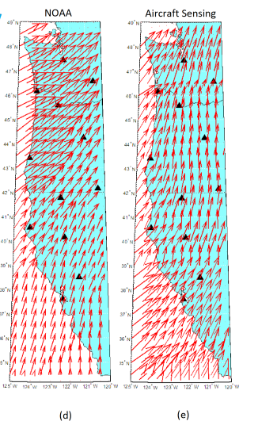
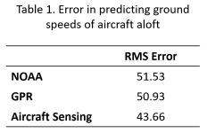
改进预报
Improving Wind Forecasts
实验结论
论文提出使用飞机数据预测风数据比其他方法（NOAA、GPR）提供了更好的均方根误差
A
30K英尺高度
风预测对比
预测飞机地面速度均方根误差对比
B
记录了在华盛顿州或加利福尼亚州上空飞行的飞机的数据。数据包括496架飞机的1653次观测：
① 邻近风插值使用NOAA预报 (left)
② 通过GP回归（GPR）进行非线性插值 (right)
通过预测给定风场预测的飞机实际地面速度来实证评估方法的正确性

Slide 14
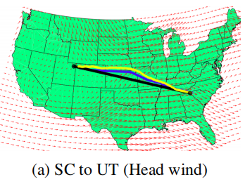
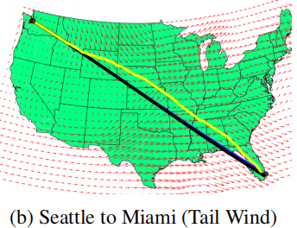
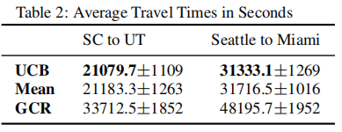
改进航线
Improving Routing
实验数据
模拟了一架在39000英尺（11887米）高空保持250节恒定巡航速度的飞机在两条不同的路线上测试UCB（论文使用的方法）和 Mean 方法。
A
不同航线优
化方法对比
B
平均旅行时间
标准偏差对比
(a) 当迎风飞行时，UCB和Mean通过在几乎垂直于风速的方向飞行来节省旅行时间，以便在强风时消除风的影响
(b) 当用良好的尾风飞行时，UCB几乎遵循大圆航线
对比三种不同的方法，UCB具有明显的优势，具有最短的航行时延

Slide 15
4
启发思考
ENLIGHTENING THINKING

Slide 16
4
总结思考
CONCLUSION AND ENLIGHTENING THINKING
1
论文主要介绍了以机器学习帮助降低航空对环境的影响，突出了机器学习在环境预测和保护方面的突出贡献，用途广泛，大有裨益。
总结思考
利用机器学习的高斯过程，与神经网络、支持向量机相比，GP具有容易实现、超参数自适应获取、非参数推断灵活以及输出具有概率意义等优点；此外，惩罚项和数据适配在GP模型中是自动的，不需要额外的方法来确定权重参数。这在实际中非常重要，因为它简化了训练。
2
飞机作为风力预报的传感器网络应用广泛，现有的GRAF系统可通过借助飞机和智能手机上的大气传感器，以众源方式收集天气预报数据，进而建立一个不断更新的天气信息数据集，即传感器网络。
3

Slide 17
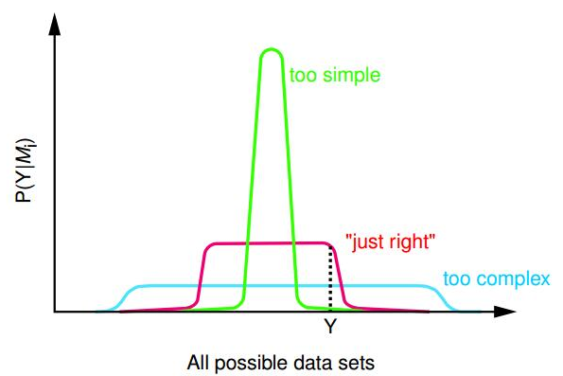
4
总结思考
CONCLUSION AND ENLIGHTENING THINKING
极大边缘似然得到的预测模型

Slide 18
4
总结思考
CONCLUSION AND ENLIGHTENING THINKING
1
论文主要介绍了以机器学习帮助减低航空对环境的影响，突出了机器学习在环境预测和保护方面的突出贡献，用途广泛，大有裨益。
总结思考
利用机器学习的高斯过程，与神经网络、支持向量机相比，GP具有容易实现、超参数自适应获取、非参数推断灵活以及输出具有概率意义等优点；此外，惩罚项和数据适配在GP模型中是自动的，不需要额外的方法来确定权重参数。这在实际中非常重要，因为它简化了训练。
2
飞机作为风力预报的传感器网络应用广泛，现有的GRAF系统可通过借助飞机和智能手机上的大气传感器，以众源方式收集天气预报数据，进而建立一个不断更新的天气信息数据集，即传感器网络。
3

Slide 19
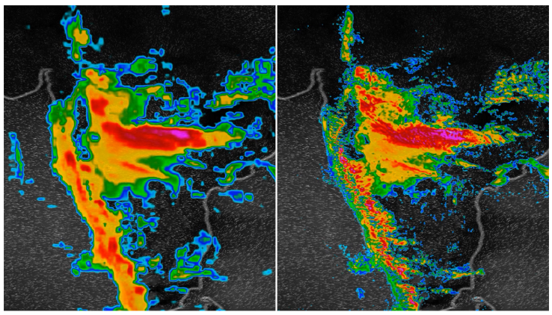
4
总结思考
CONCLUSION AND ENLIGHTENING THINKING
与以往旧系统相比，GRAF系统可以提供的细节级别很高

Slide 20
谢谢观看！
THANKS TO

